Slide 1
«Практическое применение компьютерных технологий на логопедических занятиях»
мастер-класс Лубенцовой А.В.,
учителя-логопеда МБДОУ д/С №30 «Лукоморье»

Slide 2
Цель мастер-класса:
Представление опыта работы по применению современных педагогических технологий в группе для детей с тяжелыми нарушениями речи.
Задачи:
показать возможности и преимущества применения ИКТ в развитии речевых навыков;
демонстрация применения новых технологий в коррекционной работе с дошкольниками с ТНР;
обучить участников мастер-класса приёмам, позволяющим создавать авторские учебные презентации;
предложить учителям-логопедам рекомендации в создании своей системы работы по коррекции и развитию речи с применением ИКТ.

Slide 3
Актуальность и перспективность опыта
увеличение числа детей
с ТНР
поиск наиболее эффективного пути
внедрение компьютерных технологий

Slide 4
Актуальность и перспективность опыта
Информационные технологии становятся:
• Инструментом диагностики (комплексное обследование)
• Инструментом обучения детей (коррекционные технологии; вспомогательное средство установки коммуникативного контакта; индивидуализация)
• Инструментом организационной работы логопеда (накопление логопедического опыта, создание базы данных, ведение документации)

Slide 5
Повышение эффективности достигается в результате:
системного - деятельностного подхода к коррекции нарушений развития;
полисенсорного воздействия;
интерактивной формы обучения;
создания психолого-педагогических условий развития положительной мотивации детей.

Slide 6
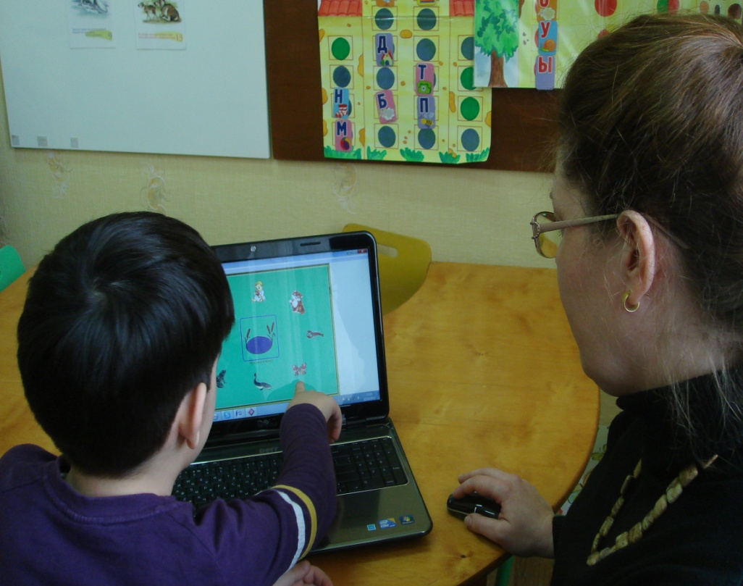
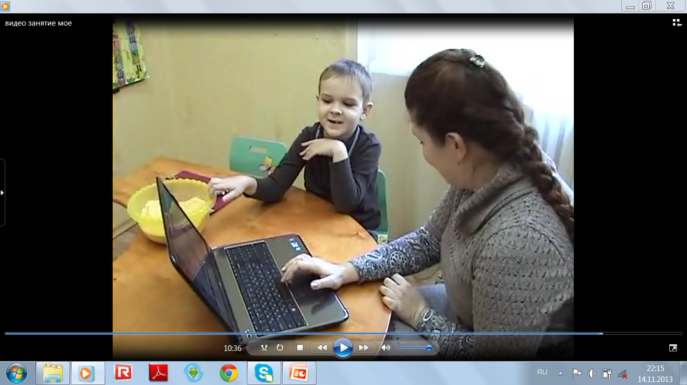
Применение презентаций на занятиях :

Slide 7
Применение презентаций на занятиях :
индивидуальные
Закрепление правильного произношения изолированных звуков
Автоматизация в слогах, словах, предложениях
подгрупповые
Словообразование, словоизменение
Обогащение словаря
развитие лексико – семантических значений обобщающих слов

Slide 8
Организация логопедических занятий с использованием инновационных технологий
Подготовительный этап.
Проводится гимнастика для глаз, пальчиковая гимнастика для подготовки зрительного и моторного анализаторов к работе. Ребёнок вводится в проблемную ситуацию.
Основной этап.
Решаются поставленные коррекционно – образовательные задачи, отвечающие целям занятия.
Заключительный этап.
Необходим для совместной, а затем и самостоятельной оценки ребёнком результатов деятельности, снятия эмоционального, зрительного и мышечного напряжения.

Slide 9
Структура презентации:
название;
меню, инструкция;
упражнения и игры;
заключительный слайд с сюрпризом.

Slide 10
Результативность опыта
Применение развивающих программ дает положительные результаты:
активизирует восприятие, познавательную и мыслительную деятельность дошкольников;
тренирует память, внимание и воображение; способствует общему развитию ребенка;
ускоряет процесс постановки и автоматизации звуков, у детей исчезает негативизм, связанный с необходимостью многократного повторения определённых звуков, слогов, слов;
уменьшает утомляемость, дольше сохраняет работоспособность;
повышает мотивацию к преодолению речевых нарушений.

Slide 11
Практическая значимость опыта
доступность создания презентаций
простота в применении
возможность эффективного использования логопедом, воспитателями и родителями вместе с детьми

Slide 12

Интернет ресурсы:
www.logobyrg.com
www.logoped.ru
www.logopunkt.ru
http://www.logolife.ru/
http://ns.portal.ru
Образовательный портал «Сеть творческих учителей» (it – n. ru)
http://pedmix.ru/
http://numi.ru/

